Slide 1

周期信号的
傅立叶级数展开
哈尔滨工业大学
2011/02

Slide 2
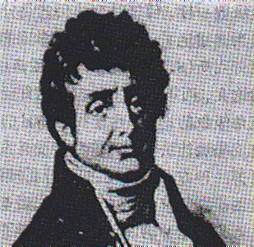
傅立叶生平
1768年生于法国
1807年提出“任何周期信号都可用正弦函数级数表示”
拉格朗日反对发表
1822年首次发表“热的分析理论”中
1829年狄里克莱第一个给出收敛条件
Notes:
傅立叶生平
生于1768年3月21日
1807年提出“任何周期信号都可用正弦函数级数表示“
1829年狄里赫利为他证明
拉格朗日的反对发表
1822年首次发表“热的分析理论”中

Slide 3
傅立叶生平
法国数学家、物理学家。1768年3月21日生于欧塞尔， 1830年5月16日卒于巴黎。9岁父母双亡， 被当地教堂收养 。12岁由一主教送入地方军事学校读书。17岁（1785）回乡教数学，1794到巴 黎，成为高等师范学校的首批学员， 次年到巴黎综合工科学校执教。1798年随拿破仑远征埃及 时任军中文书和埃及研究院秘书，1801年回国后任伊泽尔 省地方长官。1817年当选为科学院院 士，1822年任该院终身秘书，后又任法兰西学院终身秘书和理工科大学校务委 员会主席。

Slide 4
傅立叶生平
主要 贡献是在研究热的传播时创立了一套数学理论。1807年向巴黎科学院呈交《热的传播》论文， 推导 出着名的热传导方程 ，并在求解该方程时发现解函数可以由三角函数构成的级数形式表示 ，从而提出任一函数都可以展成三角函数的无穷级数。 1822 年在代表作《热的分析理论》中解 决了热在非均匀加热的 固体中分布传播问题，成为分析学在物理中应用的最早例证之一，对19 世纪数学和理论物理学的发展产生深远影响 。傅立叶级数（即三角级数）、傅立叶分析等理论 均由此创始。其他贡献有：最早使用定积分符号，改进了代数方 程符号法则的证法和实根个数 的判别法等。

Slide 5
傅立叶生平
傅立叶是一个法国数学家，他的论文“传热理论的分析与研究”对数学物理学产生的了很大影响。依据他的研究，固体中的导热现象能通过无穷数学级数来表示，即以他的名字命名的傅立叶级数。他通过对典型导热现象的分析研究，打打促进了数学物理学的发展。这些研究也就是围绕许多自然现象，比如太阳黑子、潮汐、大气气候等，一直以来我们说的边界问题的求解。他的研究对这个理论的实际应用产生很大的影响，其中，现代数学就是其中的一个分支。

Slide 6
傅立叶生平
傅立叶是一个裁缝的儿子，早在他小学时就对数学产生浓厚的兴趣。后来他也曾在他的母校担任数学教师。法国革命的浪潮中，他投身于政治，从此以后，它的生活一直充满了冒险。1794年，法国école Normale 学校建立，他成为该学校第一批学生之一。次年，他在巴黎综合工科学校任教，同年加入学校教授会，并成为数学家协会的一成员。

Slide 7
傅立叶生平
1798年，傅立叶和其他队员一起，陪同拿破仑远征埃及。1801年，他开始着手大范围研究埃及古迹，并在1798年拿破仑建立于Cairo研究所担任三年秘书，他在工程技术以及外交任务方面都提出许多意见。回国后，他被任命出版了大量的有关埃及的刊物。1809年拿破仑封他为男爵。1815年，拿破仑垮台，此后傅立叶在巴黎过了一段平静的学术研究生活。1817年，他被选为科学院院士，1822年，担任科学院常任秘书。

Slide 8
傅立叶生平
傅立叶于1807年开始他的学术论文写作，并提出求解偏微分方程的分离变量法和可以将解表示成一系列任意函数的概念。于1822年完成论文，发表了著名论著“热的解析理论”，这一著作奠定了导热的理论基础，描述导热的定律就是以他的名字命名的。他论文的研究结果标明：可以用一个偏微分方程来表示固体中的二维导热现象现在地问题是要找出一个特定的温度，比如，对于一个无限大的导热平板，如果在t＝0时刻给定了平板边界处的温度。这个问题可视为一个一维导热问题 傅立叶毕生都致力于导热现象的数学表示研究以及确定这些代数方程根的研究。傅立叶被公认为导热理论的奠基人。

Slide 9
傅立叶的两个最主要的贡献—
“周期信号都可表示为谐波关系的正弦信号的加权和”——傅里叶的第一个主要论点
“非周期信号都可用正弦信号的加权积分表示”
——傅里叶的第二个主要论点

Slide 10
将信号表示为不同频率正弦分量的线性组合
意义：
(1) 从信号分析的角度，将信号表示为不同频率正弦分量的线性组合，为不同信号之间进行比较提供了途径。
(2) 从系统分析角度，已知单频正弦信号激励下的响应，利用迭加特性可求得多个不同频率正弦信号同时激励下的总响应而且每个正弦分量通过系统后，是衰减还是增强一目了然。

Slide 11

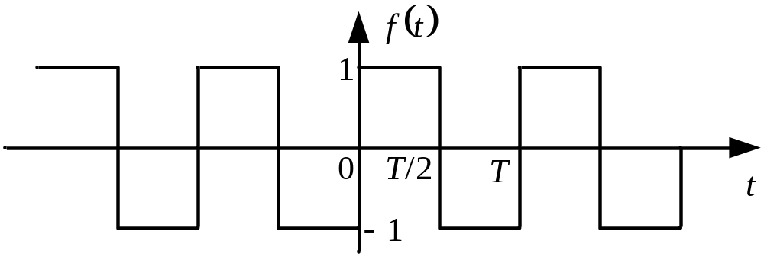
周期信号
周期信号: 定义在区间 ，每隔一定时间 T ，按相同规律重复变化的信号，如图所示 。它可表示为
f (t)=f ( t+mT )
其中 m 为正整数， T 称为信号的周期，周期的倒数称为频率。

Slide 12



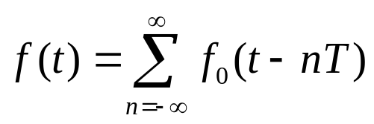
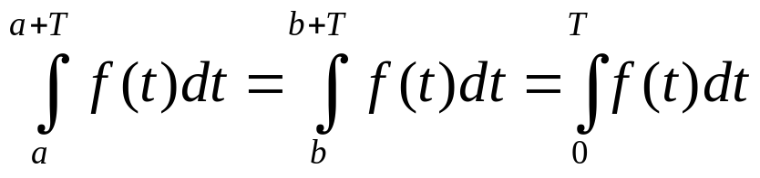
周期信号
周期信号的特点：
（1）它是一个无穷无尽变化的信号，从理论上也是无始无终的，时间范围为
（2）如果将周期信号第一个周期内的函数写成 ，则周期信号
可以写成
（3）周期信号在任意一个周期内的积分保持不变，即有

Slide 13
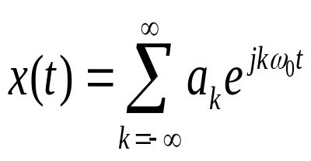
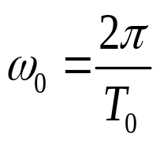
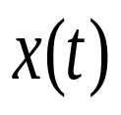

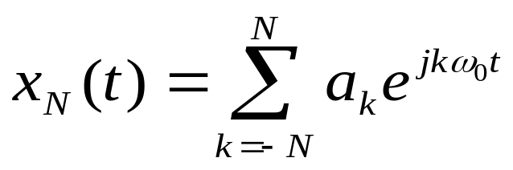
一、周期信号的傅立叶级数
傅里叶级数是对信号的最佳近似
若 以 为周期
用有限个谐波分量近似 时，有

Slide 14
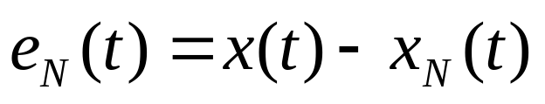
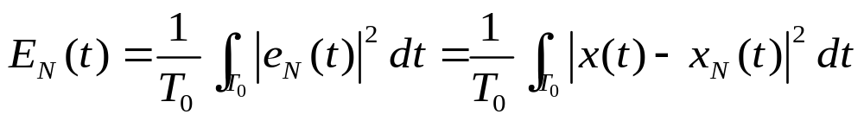
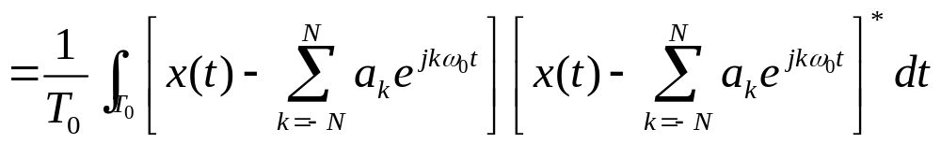
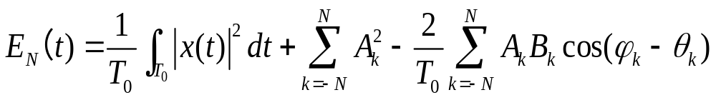
一、周期信号的傅立叶级数
误差为
以均方误差作为衡量误差的准则，其均方误差为
于是：

Slide 15
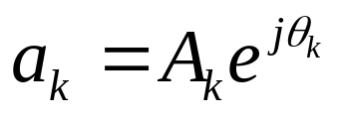
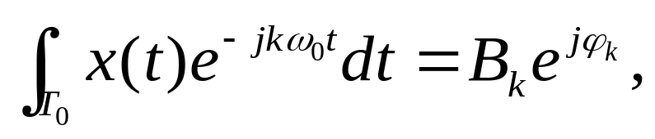
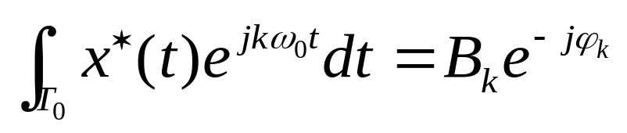
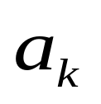
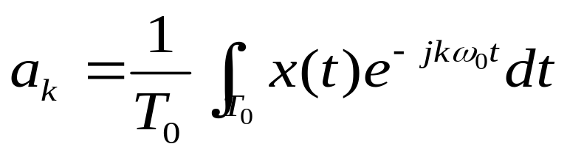

一、周期信号的傅立叶级数
其中
在均方误差最小的准则下，可以证明，此时
应满足：
这就是傅氏级数的系数
结论：在均方误差最小的准则下，傅里叶级数是对周期信号的最佳近似。

Slide 16
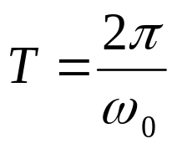

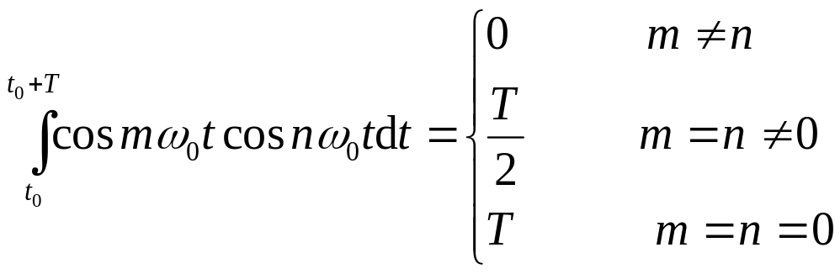
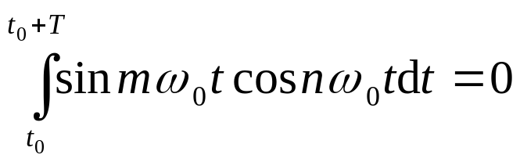
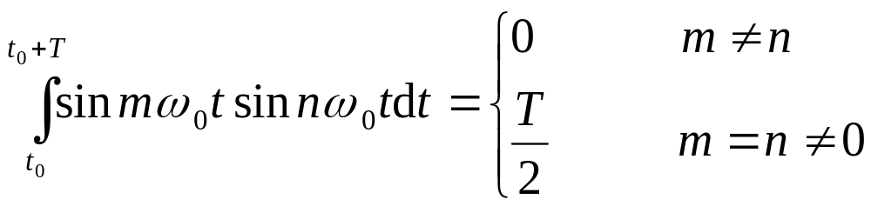
一、周期信号的傅立叶级数
三角函数集
在区间 内是一完备正交函数集。
正交性:（m 和 n 都是整数）

Slide 17
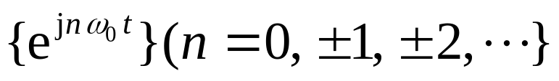
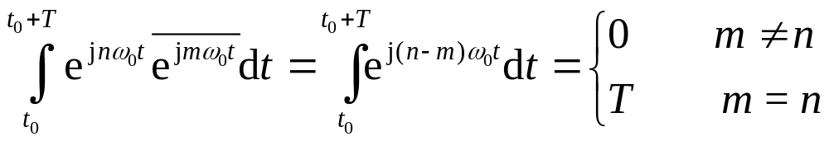
一、周期信号的傅立叶级数
指数函数集
在区间 内也是一完备正交函数集。
正交性:（m 和 n 都是整数）

Slide 18
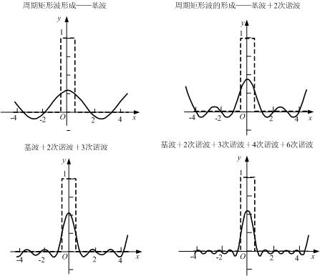
一、周期信号的傅立叶级数
如图1所示的四个图形为取三角函数级数的前1，2，3，6项所得
到的曲线与矩形波的逼近程度．
(a)
(b)
(c)
(d)

Slide 19

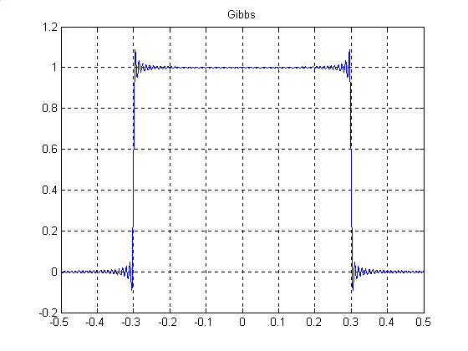

Slide 20
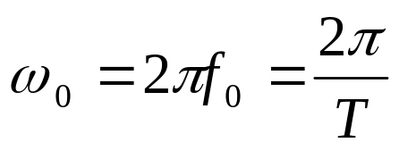


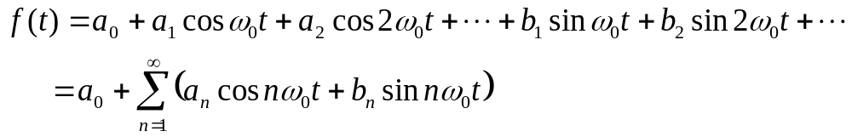
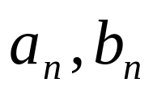
一、周期信号的傅立叶级数
1. 三角形式的傅立叶级数
周期信号 ，周期为 ，角频率
该信号可以展开为下式三角形式的傅立叶级数。
式中各正、余弦函数的系数 称为傅立叶系数。

Slide 21
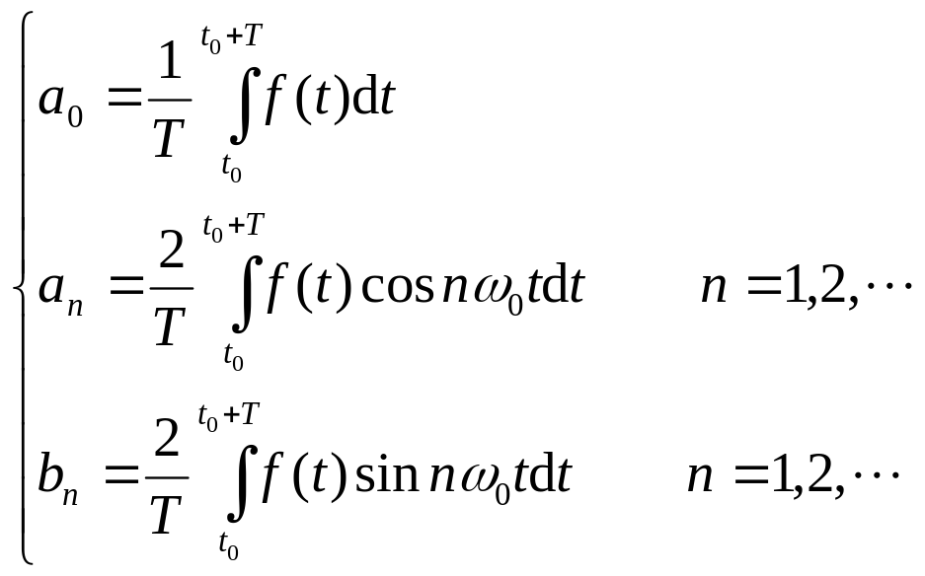
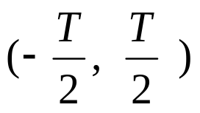

一、周期信号的傅立叶级数
根据正交函数展开理论，容易得到 傅立叶系数公式如下
式中积分可以取任意一个周期，一般情况下，取
或

Slide 22
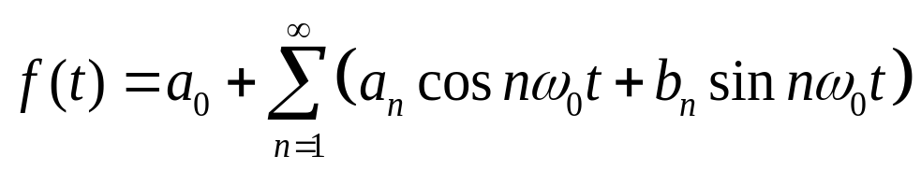
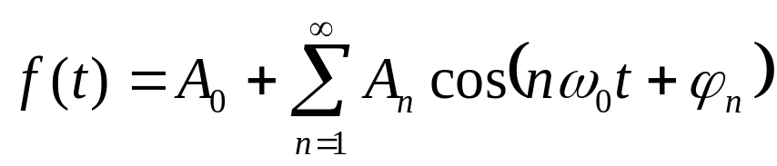
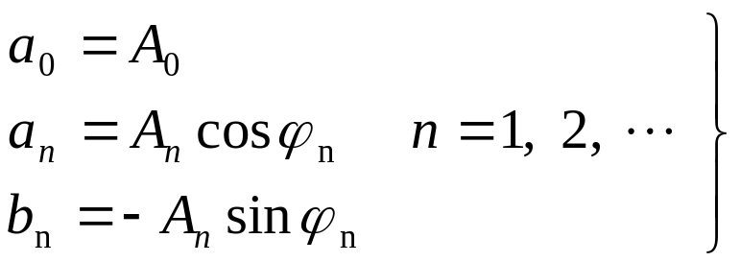
一、周期信号的傅立叶级数
三角形式的傅立叶级数
还可以写成下面形式
两种形式之间系数有如下关系:
或

Slide 23

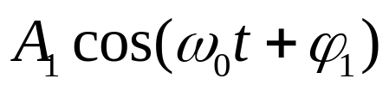
一、周期信号的傅立叶级数
其中
直流分量：
基波：
二次谐波：
依次类推，还有三次谐波、四次谐波、高次谐波等概念。
周期信号的傅立叶级数展开说明周期信号可以分解为直流分量、基
波分量以及各次谐波分量之和。。
根据前面的傅立叶系数公式知道：
是 n 的偶函数， 是 n 的奇函数。
是 n 的偶函数， 是 n 的奇函数。

Slide 24
一、周期信号的傅立叶级数
例：将图示的对称方波信号展成三角形式傅立叶级数
解：直接代入公式有

Slide 25
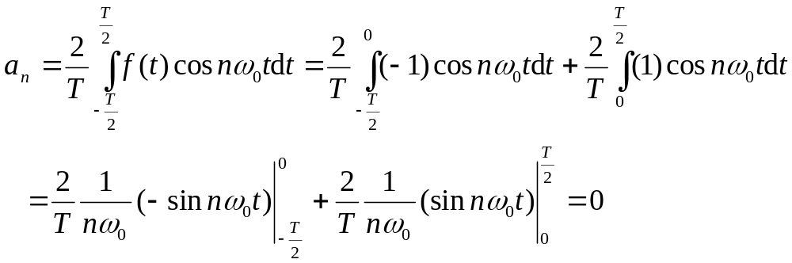
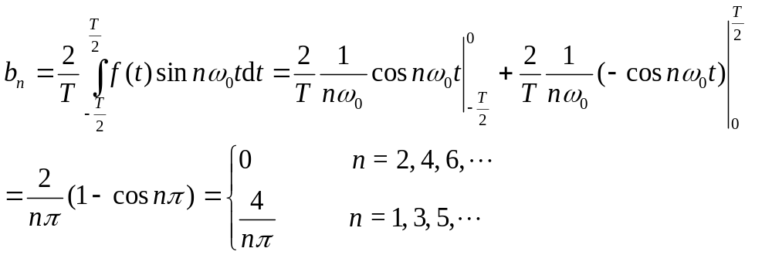
一、周期信号的傅立叶级数
直接代入公式有

Slide 26
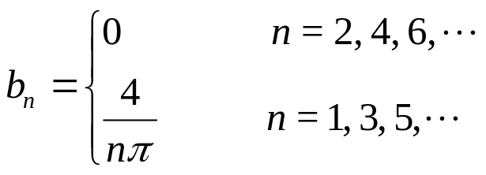

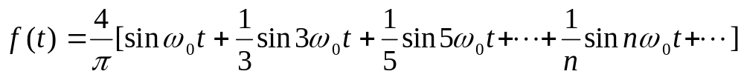
一、周期信号的傅立叶级数
所以有

Slide 27
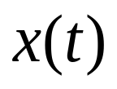
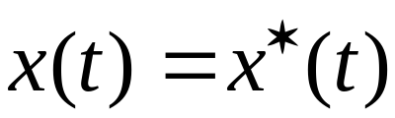
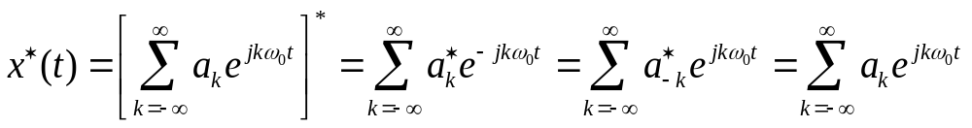
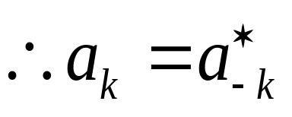
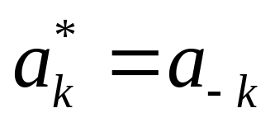
一、周期信号的傅立叶级数
傅里叶级数其它三角展开形式
若 是实信号,则有
，于是
或

Slide 28

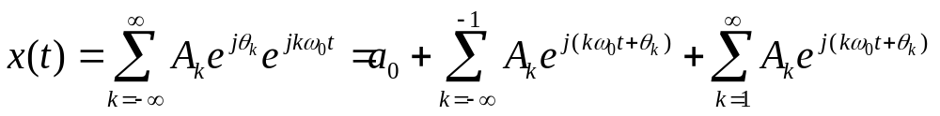
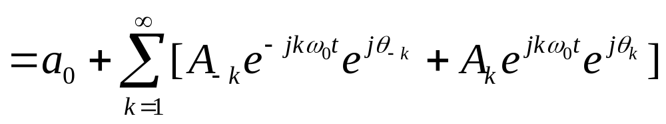
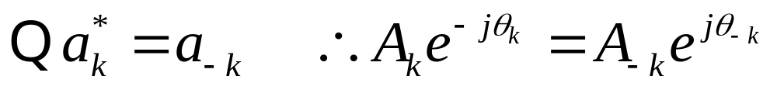
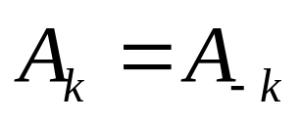
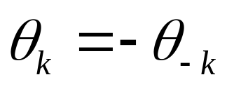
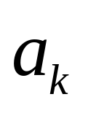

一、周期信号的傅立叶级数
若令
，则 为实数。于是
即：
表明 的模关于 偶对称，幅角关于 奇对称。

Slide 29
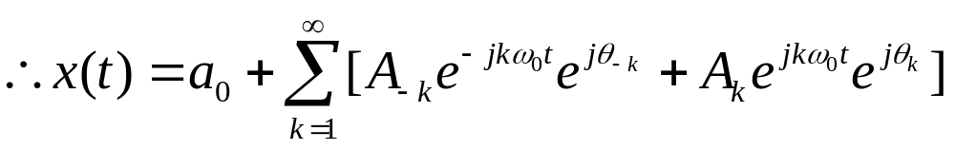




一、周期信号的傅立叶级数
——傅里叶级数的三角函数表示式
若令
则

Slide 30






一、周期信号的傅立叶级数
因此
即 的实部关于 偶对称，虚部关于 奇对称。
将此关系代入，可得到
——傅里叶级数的另一种三角函数形式

Slide 31



一、周期信号的傅立叶级数
2 .复指数形式的傅立叶级数
周期信号 ，周期为 ，角频率
该信号可以展开为下式复指数形式的傅立叶级数。
其中
式中 称为傅立叶系数，是复数。

Slide 32







一、周期信号的傅立叶级数
在三角形式的傅立叶级数中，系数 中的下标变量取值范围为 ，
在复指数形式的傅立叶级数中，系数 中的下标变量取值范围是
分量的频率是 ，而分量 的频率是 。
除了直流分量 ，单独一个 不能构成物理上一个谐波分量，
必须是对称的两个分量 和 才构成物理上的一个谐波分量。

Slide 33

一、周期信号的傅立叶级数
两种形式傅立叶级数中系数的关系:

Slide 34



一、周期信号的傅立叶级数
例： 将图示周期矩形脉冲信号展成指数形式傅立叶级数
解： 直接代入公式有
所以

Slide 35




二、周期信号的频谱（Spectral）与功率谱
1.周期信号的频谱
为了能既方便又明白地表示一个信号中包含有哪些频率分量，各分量所占的比重怎样，就采用了称为频谱图的表示方法。
在傅立叶分析中，把各个分量的幅度 或 随频率或角频率 的变化称为信号的幅度谱。
而把各个分量的相位 或 随频率或角频率 的变化称为信号的相位谱。
幅度谱和相位谱通称为信号的频谱（Spectral） 。
三角形式的傅立叶级数频率为非负的，对应的频谱一般称为单边谱，
指数形式的傅立叶级数频率为整个实轴，所以称为双边谱。

Slide 36

二、周期信号的频谱与功率谱
周期信号f(t)可以分解为不同频率虚指数信
号之和
不同的时域信号，只是傅里叶级数的系数C_{n}不同，
因此通过研究傅里叶级数的系数来研究信号的特性。
C_{n}是频率的函数，它反映了组成信号各正弦谐波的
幅度和相位随频率变化的规律，称频谱函数。

Slide 37
图中每一条谱线代表一个基波或一个谐波分量，谱线的高度即谱线顶端的纵坐标位置代表这一正弦分量的振幅，谱线所在的横坐标的位置代表这一正弦分量的频率。 从频谱图中，可以一目了然地看出，这个信号包含有哪些频率的正弦分量以及每个分量所占的比例 。 这种频谱，因为它只表示出了各分量的振幅，所以称为振幅频谱。有时如果需要，也可以把分量的相位用一个个线段代表并且排列成谱状，这样的频谱就称为相位频谱。

Slide 38

二、周期信号的频谱与功率谱
我们把周期信号展开为傅里叶级数，其主要目的是要了解给定周期信号含有哪些频率分量，以及各分量振幅和相位的相对比例关系，这种关系就是信号的“频率特性”。其中，振幅与频率的关系称为“幅频特性”，而相位与频率的关系称为“相频特性”。寻找信号频率特性的过程，称为信号的“频谱分析”。
频谱的表示
幅频特性
相频特性

Slide 39
二、周期信号的频谱与功率谱
(1)离散频谱特性
周期信号的频谱是由 间隔为ω₀的谱线组成
信号周期T越大，ω₀就越小，则谱线越密。
反之，T越小，ω₀越大，谱线则越疏。
(2)幅度衰减特性
当周期信号的幅度频谱 随着谐波nω₀增大
时，幅度频谱|C_{n}|不断衰减，并最终趋于零。

Slide 40


二、周期信号的频谱与功率谱
信号集 中的每一个信号，除了成谐波关系外，每个信号随时间 的变化规律都是一样的，差别仅仅是频率不同。
在傅里叶级数中，各个信号分量（谐波分量） 间的区别也仅仅是幅度（可以是复数）和频率不同。因此，可以用一根线段来表示某个分量的幅度，用线段的位置表示相应的频率。

Slide 41


















二、周期信号的频谱与功率谱
分量 可表示为
表示为
因此，当把周期信号 表示为傅里叶级数
时，就可以将 表示为
这样绘出的图称为频谱图

Slide 42

二、周期信号的频谱与功率谱
频谱图其实就是将 随频率的分布表示出来， 的关系。由于信号的频谱完全代表了信号，研究它的频谱就等于研究信号本身。因此，这种表示信号的方法称为频域表示法。

Slide 43
例 3.3-1
试画出f(t)的振幅谱和相位谱。
解 f(t)为周期信号，题中所给的f(t)表达式可视为f(t)的傅里叶级数展开式。据
可知，其基波频率Ω=π(rad/s)，基本周期T=2 s，ω=2π、3π、 6 π分别为二、 三、六次谐波频率。且有

Slide 44
其余

Slide 45
图 3.3-1 例 3.3-1 信号的频谱
振幅谱；
(b) 相位谱

Slide 46

图 3.3-2 例 3.3-1 信号的双边频谱
(a) 振幅谱； (b) 相位谱

Slide 47





二、周期信号的频谱与功率谱
例

Slide 48


二、周期信号的频谱与功率谱
周期矩形脉冲信号的傅立叶系数为
频谱图：
幅度谱
相位谱

Slide 49





二、周期信号的频谱与功率谱
各条谱线顶点的联线称为谱线包络线。如果把按抽样函数规律变化的频谱包络线看成一个个起伏的山峰和山谷，其中最高峰称为主峰。
主峰高度
包络主峰两侧第一个零点为
包含信号主要频谱分量的 这段频率范围称为矩形脉冲信号的有效频带宽度或带宽，即矩形脉冲的频带宽度为
或

Slide 50

二、周期信号的频谱与功率谱
周期信号频谱的特点：
(1)离散性——谱线是离散的而不是连续的，因此称为离散频谱；
(2) 谐波性——谱线所在频率轴上的位置是基本频率的整数倍；
(3) 收敛性——谱线幅度随 而衰减到零。各频谱的高度随着谐波次数增高而逐渐减小，当谐波次数无限增高时，谱线的高度也无限减小

Slide 51




二、周期信号的频谱与功率谱
典型周期信号的频谱
T：脉冲周期
A：脉冲幅度
：脉冲宽度
：三角函数公共周期
第一步：首先展开为三角形式的傅立叶级数
f(t)是偶函数
b_{n}=0

Slide 52








二、周期信号的频谱与功率谱
第二步：展成指数形式傅立叶级数

Slide 53











二、周期信号的频谱与功率谱
第三步：频谱分析
与
之比值有关，取
与
包络线均为
为离散频率
当 时
即

Slide 54


















二、周期信号的频谱与功率谱
计算第一个振幅为零的谐波次数n
令 将 代入得
即 （取 ）
1
抽样函数
幅度频谱图

Slide 55











二、周期信号的频谱与功率谱
0 a_{n} > 0
0
相位频谱图
即
F_{n}>0
0
即
F_{n}<0

Slide 56










二、周期信号的频谱与功率谱
第四步：讨论频谱结构与 、T 的关系
1.当 不变，T增大，谱线间隔 减小，谱线逐渐密集，幅度 减 小
当
非周期信号连续频谱
非周期信号
连续频率
2.当T不变， 减小时
T不变
间隔不变
振幅为0的谐波频率

Slide 57
二、周期信号的频谱与功率谱
随着T的增大，各条谱线高度减小、谱线变密。
当T→∞时，则各条谱线高度→0 ，各谱线间隔也→0 ，这时周期信号已转化为非周期信号，离散谱线变为连续谱线期信号的频谱

Slide 58

二、周期信号的频谱与功率谱
当τ增大到τ=T时，则

Slide 59



二、周期信号的频谱与功率谱
2. 周期信号的平均功率和功率谱
周期信号的平均功率为
根据傅立叶级数展开有
即
称为周期信号的帕什瓦尔(Parseval)定理。表明周期信号的平均功率等于各个复指数信号分量的平均功率之和，即总平均功率是各个分量平均功率之和

Slide 60


二、周期信号的频谱与功率谱
帕什瓦尔公式还可以写成
周期信号在时域中的平均功率等于频域中的直流分量和各次谐波分量的平均功率之和。
各平均功率分量 与频率的关系，称为周期信号的功率频谱，简称功率谱。
周期信号的功率谱也是离散谱。

Slide 61

功率谱密度和带宽
对于一个矩形脉冲信号，其能量主要集中在频谱中零频率到第一个过零点之间 ，所含能量达到信号全部能量的90%以上，故可将其定义为矩形脉冲信号的有效带宽。
一般而言，任何一个有限时间的信号之频谱宽度是无限的。然而，信号的大部分功率实际上只集中在某个有限的频谱宽度内。所谓信号的有效带宽就是指包含信号大部分功率的这部分频谱的宽度。见图。

Slide 62

实际频谱与有效频谱（有效带宽）

Slide 63
二、周期信号的频谱与功率谱
例：试求图示周期矩形脉冲在有效频带宽度 内谐波分量所具有的平均功率占整个信号平均功率的百分比，其中已知 A=1, T=0.25s, τ=0.05s。

Slide 64



二、周期信号的频谱与功率谱
解：根据前面傅立叶级数展开，图示周期矩形脉冲的傅立叶系数为
将A＝1，T＝0.25s， τ=0.05s，ω₀ =2 π /T=8 π代入得
信号总平均功率为

Slide 65


二、周期信号的频谱与功率谱
在有限带宽 内有直流分量、基本分量和四个谐波分量。
有限带宽内信号各个分量的平均功率之和为

Slide 66



三、周期信号的对称性与傅立叶系数
当周期信号具有某种对称性时，在傅立叶级数展开过程中，傅立叶系数的计算大为简化。
（1）偶对称

Slide 67



三、周期信号的对称性与傅立叶系数
（2）奇对称

Slide 68



三、周期信号的对称性与傅立叶系数
（3）偶半波对称
n为奇数时
偶半对称信号的第二个半周波形与第一个半周波形相同，其基波频率为2ω₀，进行傅立叶级数展开时只含有偶次谐波项，所以偶半波对称信号有时称为偶谐信号。
n为偶数时
n为偶数时

Slide 69



三、周期信号的对称性与傅立叶系数
（4）奇半波对称
n为偶数时
奇半对称信号的第二个半周波形为第一个半周波的负值。进行傅立叶级数展开时只含有奇次谐波项，所以奇半波对称信号有时称为奇谐信号。
n为奇数时
n为奇数时

Slide 70







三、周期信号的对称性与傅立叶系数
的对称条件
展开式中的的系数特点
纵轴对称（偶函数）
原点对称（奇函数）
半周重叠（偶谐函数）
无奇次谐波，只有直流偶次谐波
半周镜像（奇谐函数）
无偶次谐波，只有奇次谐波

Slide 71








三、周期信号的对称性与傅立叶系数
例：有一偶函数，其波形如图所示，求其傅立叶展开式并画出其频谱图。
解:
f(t) 在一个周期内可写为如下形式
f(t) 是偶函数，故

Slide 72














三、周期信号的对称性与傅立叶系数

Slide 73






三、周期信号的对称性与傅立叶系数
例：有一奇函数，其波形如图所示，求其傅立叶展开式并画出其频谱图。
解:
f(t) 在一个周期内可写为如下形式
f(t) 是奇函数，故

Slide 74










三、周期信号的对称性与傅立叶系数

Slide 75






三、周期信号的对称性与傅立叶系数
例：有一奇谐函数，其波形如图所示，求其傅立叶展开式并画出其频谱图。
解:
f(t) 在一个周期内可写为如下形式

Slide 76



三、周期信号的对称性与傅立叶系数

Slide 77





三、周期信号的对称性与傅立叶系数

Slide 78






三、周期信号的对称性与傅立叶系数
例：有一偶谐函数，其波形如图所示，求其傅立叶展开式并画出其频谱图。
解:

Slide 79









三、周期信号的对称性与傅立叶系数

Slide 80

四、傅立叶级数的收敛性
Convergence of the Fourier series
从数学上来讲，并不是任何周期信号都可以展开成傅立叶级数的。以 T 为周期的周期信号 f (t) ，在展成傅立叶级数时，必须满足下列三个条件：
(1) 函数 f (t) 在一个周期内必须绝对可积，即
(2) 在一个周期内 f (t) 只有有限个极大值和极小值。
(3) 在一个周期内 f (t) 只有有限个不连续点，而且在不连续点处， f (t) 值是有限的。
上述三个条件称为狄里赫利条件。

Slide 81


四、傅立叶级数的收敛性
满足狄里赫利条件的信号 f (t) ，其傅立叶级数将在所有连续点收敛于 f (t) ，而在不连续点上将收敛于的左极限和右极限的平均值。也即若在 t₁ 点连续，则
若 f (t) 在 t₁ 点处不连续，则
狄里赫利条件表明，能够用傅立叶级数表示的函数不一定都是连续函数。满足狄里赫利条件的不连续函数，在所有不连续点上，级数的总和等于左右极限和的平均值。

Slide 82



五、有限项傅立叶级数
周期信号用傅立叶级数表示时，理论上需要无限多项才能逼近原波形。如果用有限项来逼近，则称为部分和。如果截取 －N~N 项，此时函数 f (t)用 表示，即

Slide 83
五、有限项傅立叶级数
T=1 时，N=1,3,5 。从图中可以看出，在不连续点附近，部分和有起伏，其峰值几乎与N无关。随着N的增加，部分和的起伏就向不连续点压缩，但是对有限的N值，起伏的峰值大小保持不变而趋于一个常数，它大约
等于总跳变值的9％，并从不连续点开始以起伏振荡的形式逐渐衰减下去。这种现象叫吉伯斯(J. Gibbs)现象。为了消除Gibbs现象，在取有限项傅立叶级数的时候可加平滑谱窗进行处理。

Slide 84
吉伯斯现象
用有限次谐波分量来近似原信号，在不连续
点 出现过冲，过冲峰值不随谐波分量增加而减
少， 且 为跳变值的9% 。
吉伯斯现象产生原因
时间信号存在跳变破坏了信号的收敛性，使
得 在间断点傅里叶级数出现非一致收敛。

Slide 85




Slide 86









Slide 88
Gibbs现象表明：
用有限项傅里叶级数表示有间断点的信号时，在间断点附近不可避免的会出现振荡和超量。超量的幅度不会随所取项数的增加而减小。只是随着项数的增多，振荡频率变高，并向间断点处压缩，从而使它所占有的能量减少。

